Slide 1
搜索
唐泽

Slide 2
单源最短路
给定一张边权为 0 或 1 的图，求从起点出发到达每个点的最短路径。

Slide 3
单源最短路
由边权为 0 的边转移过去的状态放到队首，边权为 1 的边转移过去的状态放到队尾即可。

Slide 4
HDU 1401 Solitaire
给定 8 × 8 的棋盘上四个棋子的起始坐标和终点坐标，问能否在 八步之内（包含八步）之内完成转换。 每一步可以向上下左右走，如果有一个棋子挡着可以跳过这个棋子。 最终状态的四个棋子不用按照起始状态的四个棋子的顺序。

Slide 5
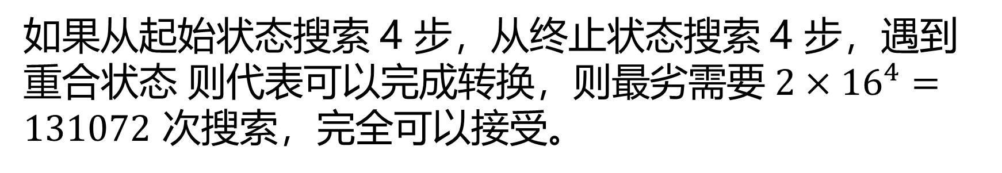
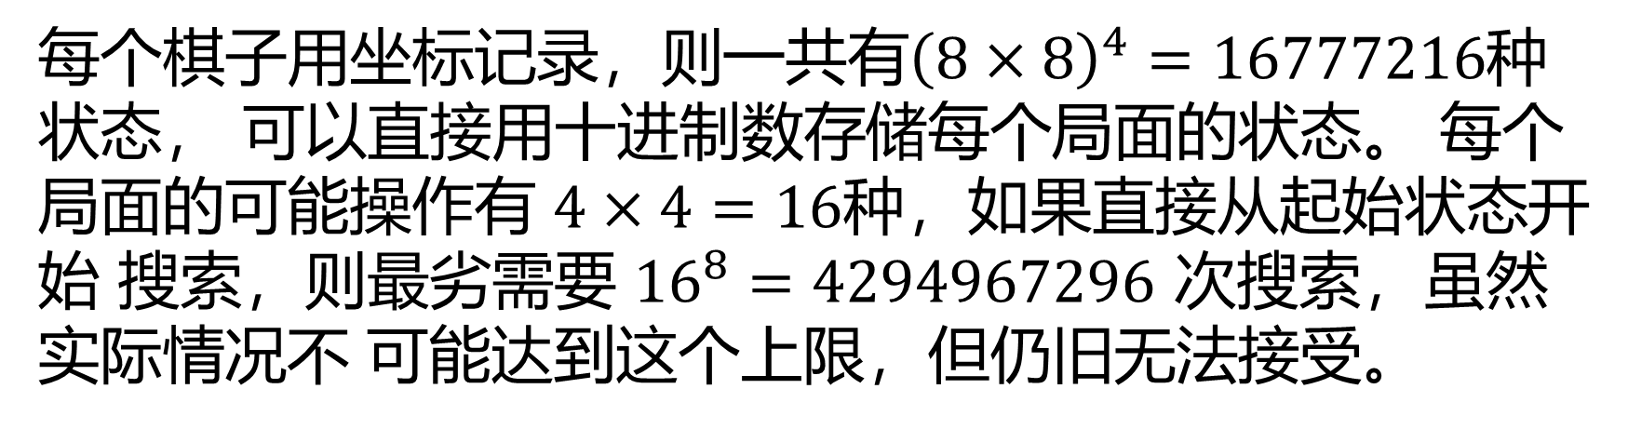
HDU 1401 Solitaire
每个棋子用坐标记录，则一共有${\left(8×8\right)}^{4}=16777216$种状态， 可以直接用十进制数存储每个局面的状态。 每个局面的可能操作有 $4×4=16$种，如果直接从起始状态开始 搜索，则最劣需要 ${16}^{8}=4294967296$ 次搜索，虽然实际情况不 可能达到这个上限，但仍旧无法接受。
如果从起始状态搜索 4 步，从终止状态搜索 4 步，遇到重合状态 则代表可以完成转换，则最劣需要 $2×{16}^{4}=131072$ 次搜索，完全可以接受。

Slide 6
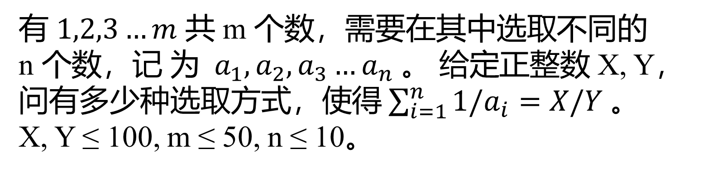
彩票问题
有 $1,2,3…m$ 共 m 个数，需要在其中选取不同的 n 个数，记 为 $a_{1},a_{2},a_{3}…a_{n}$。 给定正整数 X, Y，问有多少种选取方式，使得 $\sum_{i=1}^{n}{1/a_{i}}=X/Y$。 X, Y ≤ 100, m ≤ 50, n ≤ 10。

Slide 7
彩票问题
先化整数。
在前 25 个 Ti 中分别枚举出取 0, 1, 2, . . . , 10 个数的具体方案，每个方案需要记录 Ti 的和。 同样在后 25 个中也如此操作，那么只需在对应的方案中二分查找与当前和为 T 的方案。

Slide 8
埃及分数
在古埃及, 人们使用单位分数的和(形如1/a 的, a 是自然数) 表示一切有理数。如:2/3=1/2+1/6, 但不允许2/3=1/3+1/3, 因为加数中有相同的。
对于一个分数a/b, 表示方法有很多种, 但是哪种最好呢?
首先, 加数少的比加数多的好, 其次, 加数个数相同的,最小的分数越大越好。如19/45 分解成1/5+1/6+1/18 是最好的。
计算最好的表达方式。

Slide 9
HDU 1560 DNA sequence
给 n 个只包含 ACGT 的字符串 s1,s2, . . . ,sn，求一个最短的字符 串 S，使得这 n 个串都是 S 的子序列。 n ≤ 8, 1 ≤ |si | ≤ 5。

Slide 10
HDU 1560 DNA sequence
这题可以采用迭代加深的 DFS 来解决，具体实现如下： 从小到大枚举 |S|，限制 DFS 的深度，每次搜索到这个深度，用 奥妙重重的算法检查是否符合要求（比如子序列自动机）。 直到找到答案为止。

Slide 11
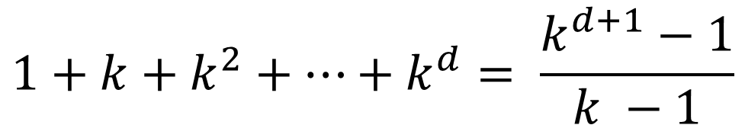
迭代加深小结
一般来说，假设一层搜索有 k 个可扩展状态，最终答案的深度是 d，那么 BFS 的总状态数是:
$$1+k+k^{2}+…+k^{d}= \frac{k^{d+1}−1}{k −1}$$
因 BFS 的时间复杂度和空间复杂度大致相同（只相差了检查答 案和扩展的复杂度），因此 BFS 是时空开销都是比较大的。

Slide 12
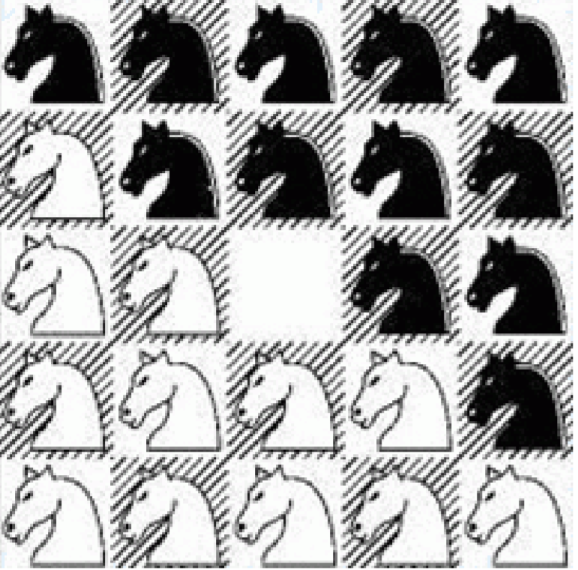
骑士精神
在一个 5×5 的棋盘上有 12 个白色的骑士和 12 个黑色的骑士， 且有一个空位。在任何时候一个骑士都能按照“日”字移动到空位上。 判断能否在 15 步以内转移成下图状态，如果能，输出最小步数。

Slide 13
骑士精神
A* 算法的关键是对于当前状态 x 设定一个估价函数 f(x) = h(x) + g(x)，其中 h(x) 是从初始状态到当前状态的花费， g(x) 是预估函数，表示从当前状态到结束状态的预估可能值。 当 h(x) > 15 时就一定要退出。 这道题是要求最少步数，那么 g(x) 可以偏小而不能偏大，否则 会过早退出。 比如设 g(x) 表示不在最终状态的棋子个数就可以解决啦。
也可以结合迭代加深的 DFS，构成 IDA* 算法。

Slide 14
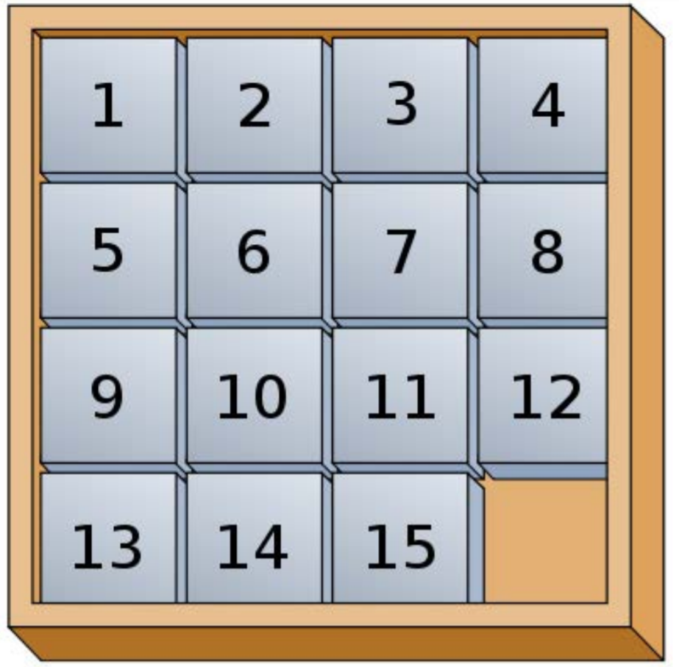
UVA 10181 15-Puzzle Problem
给定一个 15 数码的局面，要求在 50 步内还原。

Slide 15
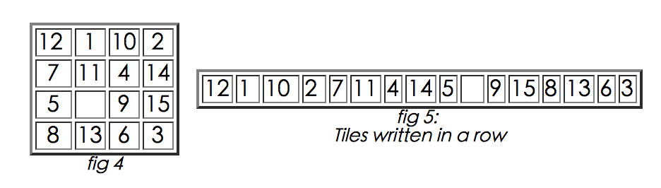
然后计算N=逆序数对之和，e=空白所在的行数。若N+e为偶数，则有解，反之无解。

Slide 16
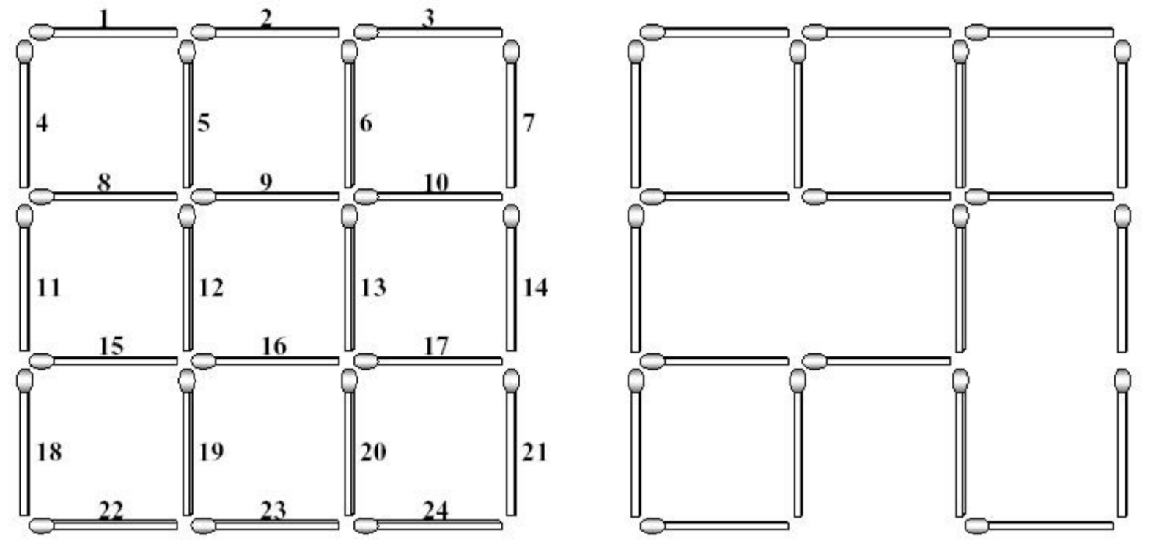
POJ 1084 Square Destroyer
给定一个由火柴棒拼成的 n × n 的网格图（去掉其中一些边）， 问最少再去掉多少火柴后可以使得图中不含有正方形。n ≤ 5

Slide 17
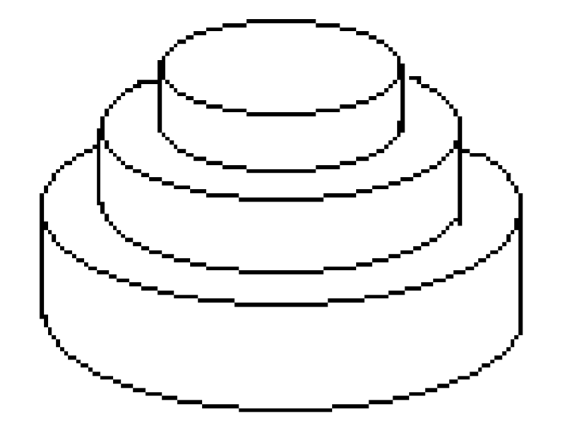
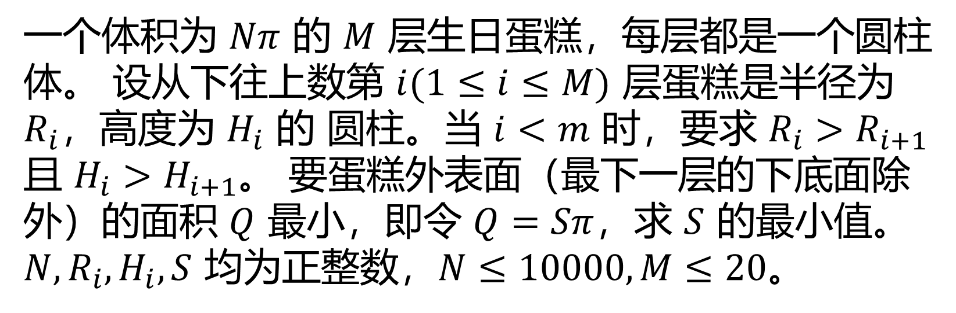
VIJOS 1297 [NOI 1999] 生日蛋糕
一个体积为 $Nπ$ 的 $M$ 层生日蛋糕，每层都是一个圆柱体。 设从下往上数第 $i(1≤i≤M)$ 层蛋糕是半径为 $R_{i}$，高度为 $H_{i}$ 的 圆柱。当 $i<m$ 时，要求 $R_{i}>R_{i+1}$ 且 $H_{i}>H_{i+1}$。 要蛋糕外表面（最下一层的下底面除外）的面积 $Q$ 最小，即令 $Q=Sπ$，求 $S$ 的最小值。 $N,R_{i},H_{i},S$ 均为正整数，$N≤10000,M≤20$。

Slide 18
VIJOS 1297 [NOI 1999] 生日蛋糕
搜索顺序？从上往下还是从下往上？
1. 可行性剪枝：剩下的蛋糕材料太少，不能保证做到 M 层，那么没有必要 继续往下做了。
2. 最优性剪枝：当前表面积 + 余下表面积的最小可能值 ≥ 当前答案最小值，退出。

Slide 19
POJ 1011 Sticks
给出 n 根小棒的长度 li，已知这 n 根小棒原本由若干根长度相同 的长木棒分解而来，求出长木棒的最小可能长度 L。 n ≤ 64, li ≤ 50

Slide 20
POJ 1011 Sticks
1.设木棍总长度为 S，那么有 L|S, L ≥ max{li}
2.每开始拼一根长木棒时，最长的小棒一定要用上
3.越短的小棒越“灵活”，所以搜索时尽量先选用长的小棒来尝 试拼接。
4.如果当前用某一长度的小棒搜不出解，那么就不必搜相同长 度的小棒。可以直接记录每种长度的个数。

Slide 21
BZOJ 1306 [CQOI 2009] match 循环赛
n 支队伍打比赛，每两支队伍恰好比赛一场。平局时各得 1 分； 有胜负时胜者 3 分，负者 0 分。 给出 n 支队伍的最终得分，计算有多少种可能的比赛情况。 n ≤ 8。

Slide 22
BZOJ 1306 [CQOI 2009] match 循环赛
考虑过程 DFS(x, y)，依次枚举比赛的两方：
先确定总共平局的次数和输赢的次数。
1. 如果全取 3 或全取 0 都不可行，退出。
2. 如果还剩下 k 个人没和 x 比赛，但分数差是 3k − 1，退出。
3. 必定要全取 3 或全取 0 时，直接处理。

Slide 23
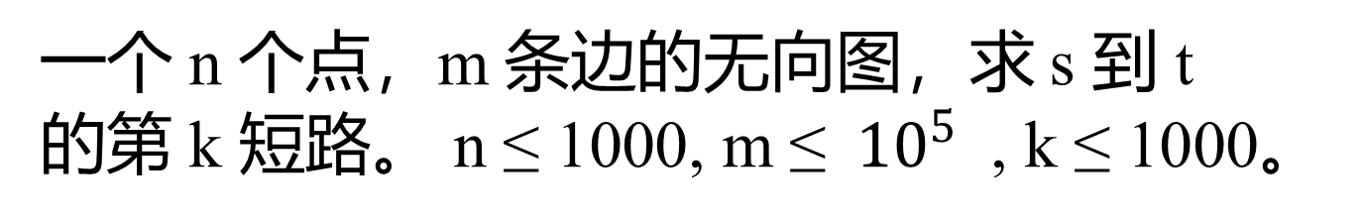
Remmarguts’Date
一个 n 个点，m 条边的无向图，求 s 到 t 的第 k 短路。 n ≤ 1000, m ≤ $10^{5}$ , k ≤ 1000。

Slide 24
Remmarguts’Date
设 g(x) 表示当前点到 t 的最短路，用堆维护 f(x) = h(x) + g(x)， 每次从堆里取出 f(x) 最小的，枚举下一条边更新即可。

Slide 25
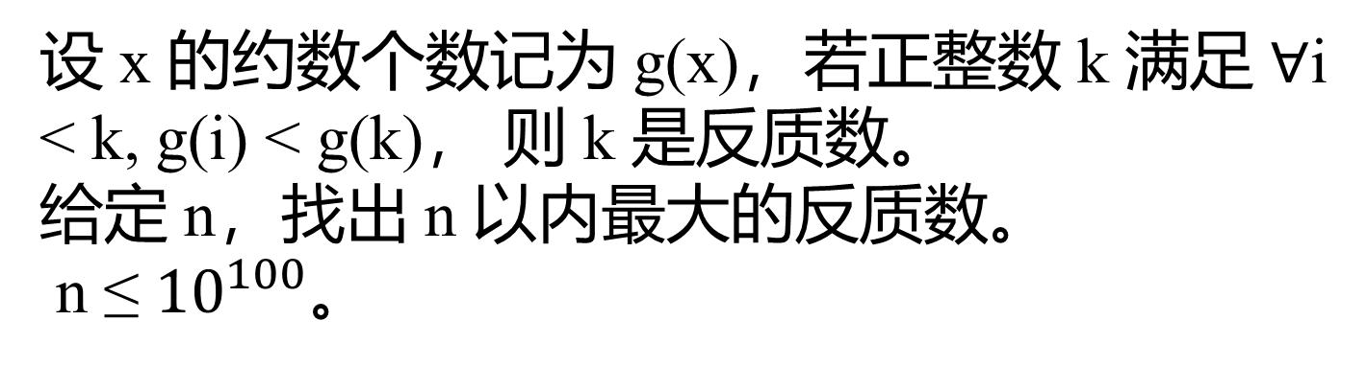
BZOJ 3085 反质数加强版 SAPGAP
设 x 的约数个数记为 g(x)，若正整数 k 满足 ∀i < k, g(i) < g(k)， 则 k 是反质数。
给定 n，找出 n 以内最大的反质数。
n ≤ ${10}^{100}$。

Slide 26
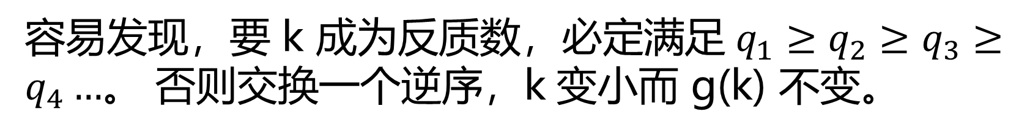
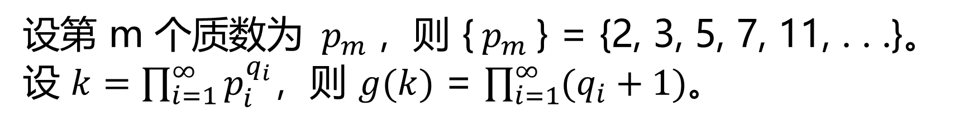
BZOJ 3085 反质数加强版 SAPGAP
设第 m 个质数为 $p_{m}$，则 {$p_{m}$} = {2, 3, 5, 7, 11, . . .}。 设 $k=\prod_{i=1}^{∞}{p_{i}^{q_{i}}}$，则 $g(k)$ = $\prod_{i=1}^{∞}{(q_{i}+1)}$。
容易发现，要 k 成为反质数，必定满足 $q_{1}≥q_{2}≥q_{3}≥q_{4}…$。 否则交换一个逆序，k 变小而 g(k) 不变。
同时 k 的全部质因子一定是前面的若干个质数，否则将质因子变 成前面的若干个，k 变小而 g(k) 不变。

Slide 27
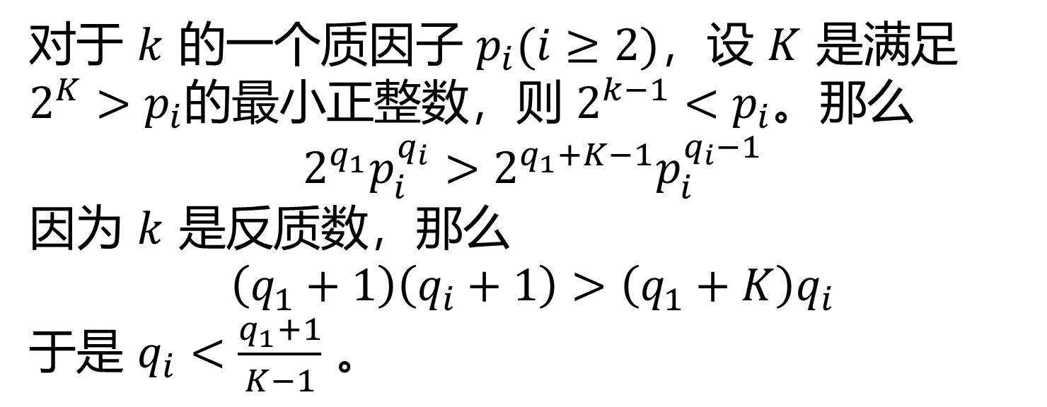
BZOJ 3085 反质数加强版 SAPGAP
在前面的基础上，我们需要对指数加以限制。
对于 $k$ 的一个质因子 $p_{i}(i≥2)$，设 $K$ 是满足 $2^{K}>p_{i}$的最小正整数，则 $2^{k−1}<p_{i}$。那么
$$2^{q_{1}}p_{i}^{q_{i}}>2^{q_{1}+K−1}p_{i}^{q_{i}−1}$$
因为 $k$ 是反质数，那么
$\left(q_{1}+1\right)\left(q_{i}+1\right)>\left(q_{1}+K\right)q_{i}$
于是 $q_{i}<\frac{q_{1}+1}{K−1}$ 。

Slide 28
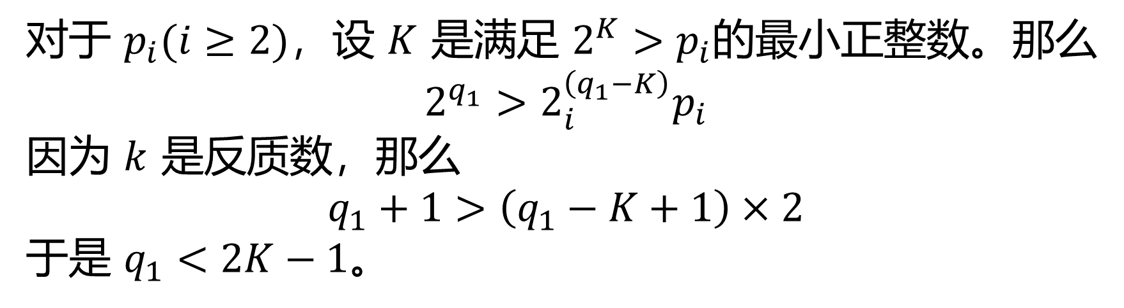
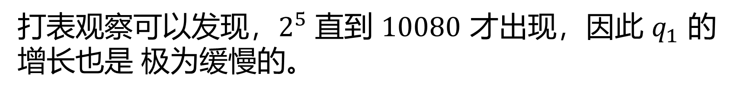
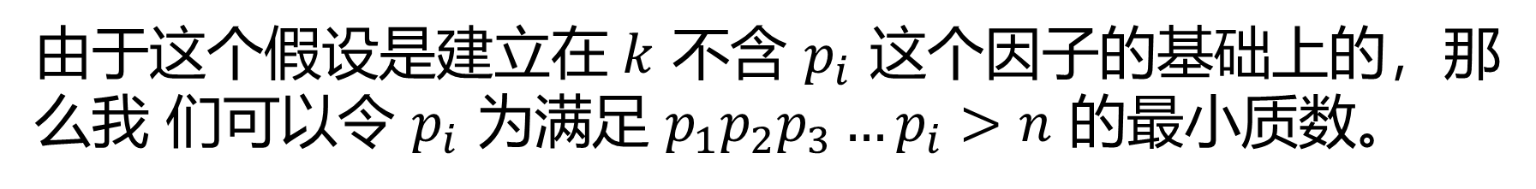
BZOJ 3085 反质数加强版 SAPGAP
打表观察可以发现，$2^{5}$ 直到 $10080$ 才出现，因此 $q_{1}$ 的增长也是 极为缓慢的。
对于 $p_{i}(i≥2)$，设 $K$ 是满足 $2^{K}>p_{i}$的最小正整数。那么
$2^{q_{1}}>2_{i}^{\left(q_{1}−K\right)}p_{i}$
因为 $k$ 是反质数，那么
$$q_{1}+1>\left(q_{1}−K+1\right)×2$$
于是 $q_{1}<2K−1$。
由于这个假设是建立在 $k$ 不含 $p_{i}$ 这个因子的基础上的，那么我 们可以令 $p_{i}$ 为满足 $p_{1}p_{2}p_{3}…p_{i}>n$ 的最小质数。

Slide 29
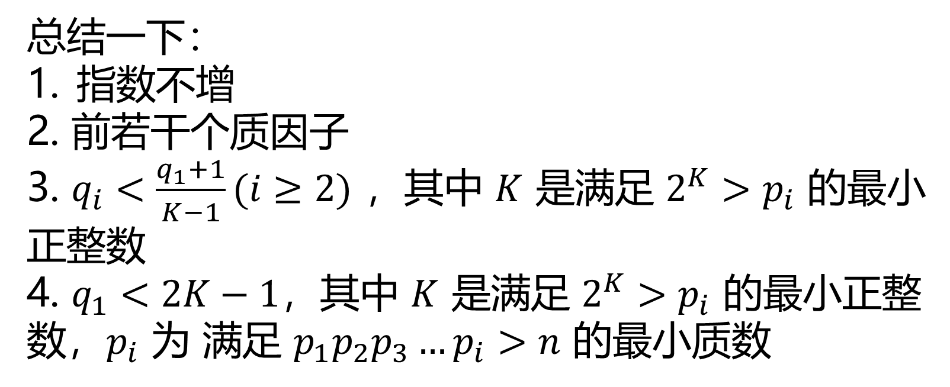
BZOJ 3085 反质数加强版 SAPGAP
总结一下：
指数不增
2. 前若干个质因子
3. $q_{i}<\frac{q_{1}+1}{K−1}(i≥2)$ ，其中 $K$ 是满足 $2^{K}>p_{i}$ 的最小正整数
4. $q_{1}<2K−1$，其中 $K$ 是满足 $2^{K}>p_{i}$ 的最小正整数，$p_{i}$ 为 满足 $p_{1}p_{2}p_{3}…p_{i}>n$ 的最小质数

Slide 30
最大独立集
给一张图，求最大独立集，点数 n ≤ 40。

Slide 31
最大独立集
将 n 分为两个部分，大小分别为 e = n/2。 先搜索第一个部分，搜索完毕后统计 g[st] 表示在第一个部分中选 取状态为 st 的子集的最大独立集大小。 再搜索第二个部分，搜索到叶子状态时通过 ban（第二个部分中选 取叶子状态所表示的点后在第一部分中不能选择的点的集合）来统计答 案。

Slide 32
THANK YOU!
感谢聆听

